Slide 1
BÀI 5. GIÁ TRỊ LƯỢNG GIÁC CỦA MỘT GÓC TỪ 0° ĐẾN 180°
Chương III. Hệ thức lượng trong tam giác
Môn Toán – Lớp 10 (Kết nối tri thức với cuộc sống)
Tiết 16 – 17 theo PPCT (T16, T17) · Năm học 2026 – 2027
GV soạn: TTT – Trường THPT

Slide 2
MỤC TIÊU BÀI HỌC
Hiểu giá trị lượng giác góc 0°–180°
Xác định dấu của sin, cos, tan
Nhớ bảng giá trị góc đặc biệt
Dùng quan hệ góc bù, góc phụ
Tính bằng máy tính cầm tay
Giải bài toán đu quay
Toán 10 · Bài 5. Giá trị lượng giác của một góc từ 0° đến 180° 2

Slide 3
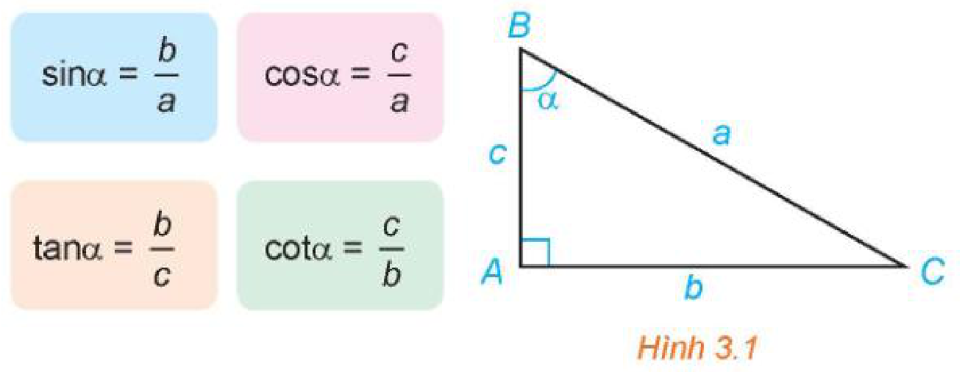
KHỞI ĐỘNG: GÓC TÙ THÌ SAO?
Máy tính: sin 120° ≈ 0,866
Máy tính: cos 120° = −0,5
Tam giác vuông không có góc tù!
sin 120° được hiểu thế nào?
Toán 10 · Bài 5. Giá trị lượng giác của một góc từ 0° đến 180° 3

Slide 4
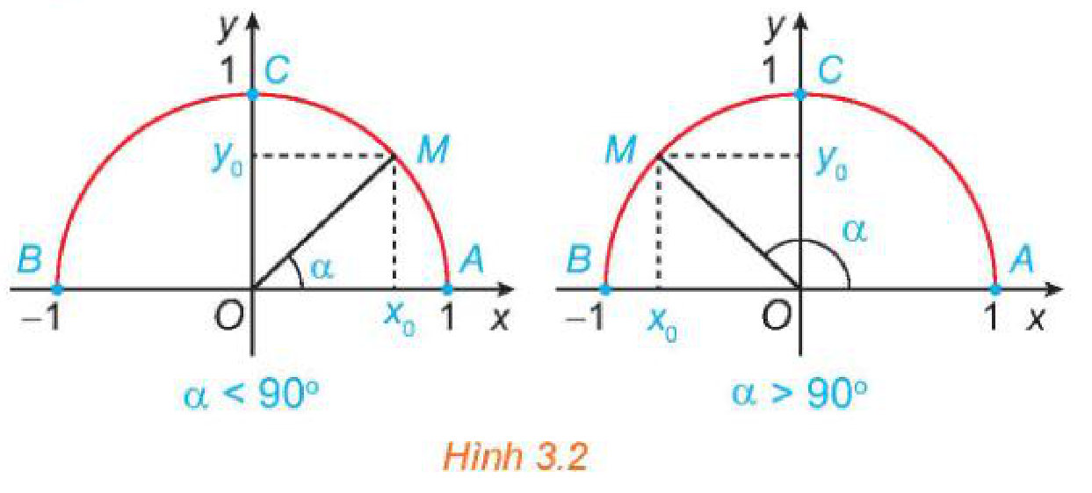
1. NỬA ĐƯỜNG TRÒN ĐƠN VỊ
Tâm O, bán kính 1, trên trục Ox
M(x₀; y₀) với góc xOM = α
α < 90°: M bên phải trục tung
α > 90°: M bên trái trục tung
Toán 10 · Bài 5. Giá trị lượng giác của một góc từ 0° đến 180° 4

Slide 5
ĐỊNH NGHĨA
0° < α < 90°: các giá trị đều dương
90° < α < 180°: sin > 0; cos, tan, cot < 0
sin α = y₀; cos α = x₀
$tan α=\frac{sin α}{cos α}$ (α ≠ 90°)
$cot α=\frac{cos α}{sin α}$ (α ≠ 0°, α ≠ 180°)
Toán 10 · Bài 5. Giá trị lượng giác của một góc từ 0° đến 180° 5

Slide 6
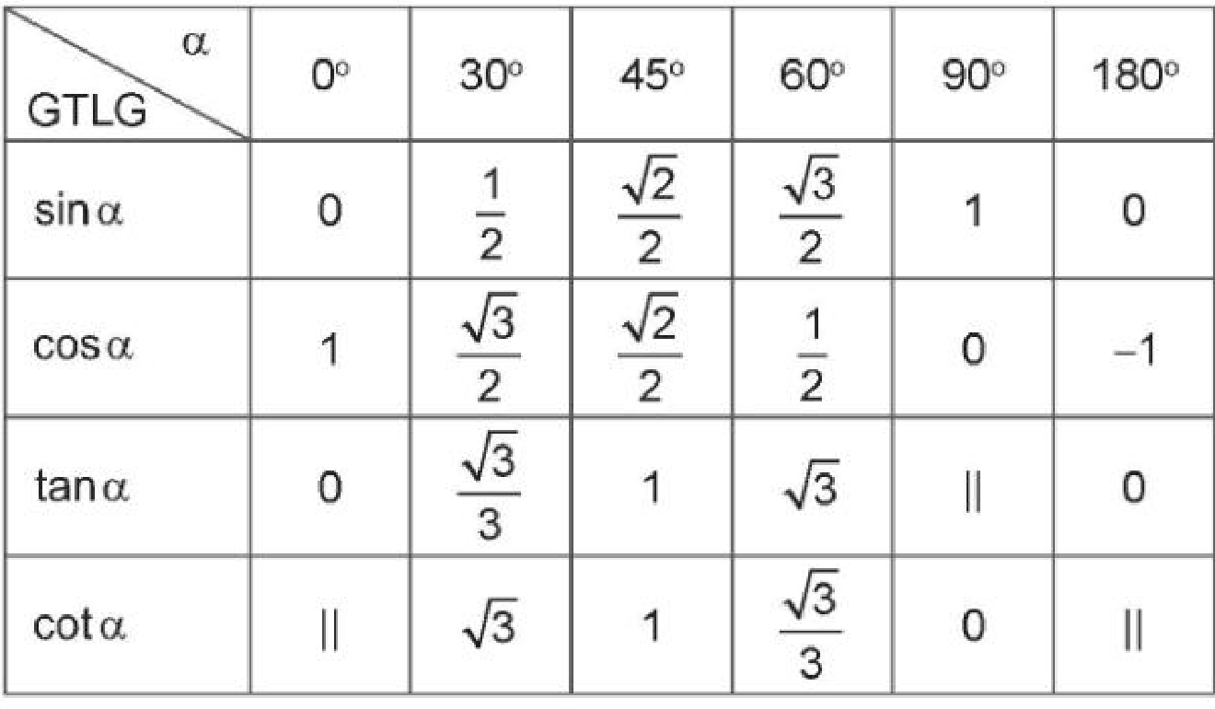
BẢNG GIÁ TRỊ LƯỢNG GIÁC ĐẶC BIỆT
Kí hiệu || : giá trị không xác định
Toán 10 · Bài 5. Giá trị lượng giác của một góc từ 0° đến 180° 6

Slide 7
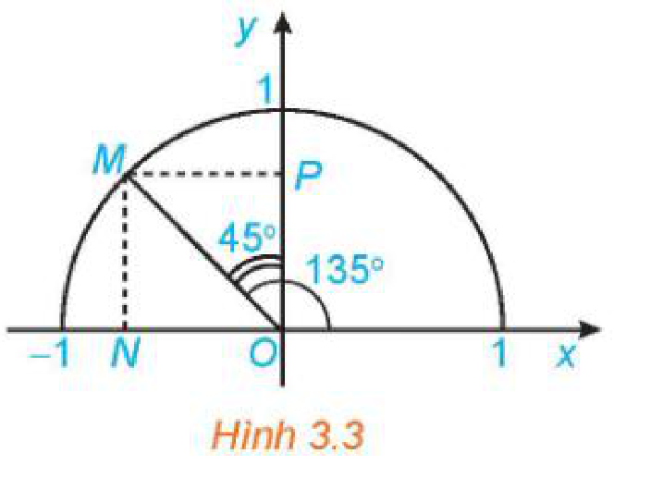
VÍ DỤ 1: GÓC 135°
ĐỀ BÀI
Tìm các giá trị lượng giác
của góc 135° (Hình 3.3)
Gợi mở: Tam giác MON có gì đặc biệt?
Toán 10 · Bài 5. Giá trị lượng giác của một góc từ 0° đến 180° 7

Slide 8
VÍ DỤ 1: GÓC 135°
LỜI GIẢI
Tam giác MON vuông cân, OM = 1
$M\left(−\frac{\sqrt{2}}{2};\frac{\sqrt{2}}{2}\right)$
$sin {135}^{∘}=\frac{\sqrt{2}}{2}$; $cos {135}^{∘}=−\frac{\sqrt{2}}{2}$
tan 135° = cot 135° = −1
Toán 10 · Bài 5. Giá trị lượng giác của một góc từ 0° đến 180° 8

Slide 9
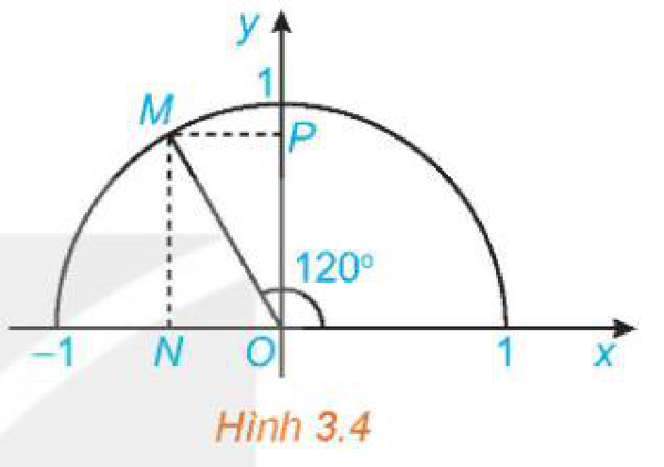
LUYỆN TẬP 1: GÓC 120°
ĐỀ BÀI
Tìm các giá trị lượng giác
của góc 120° (Hình 3.4)
Toán 10 · Bài 5. Giá trị lượng giác của một góc từ 0° đến 180° 9

Slide 10
LUYỆN TẬP 1: GÓC 120°
LỜI GIẢI
$M\left(−\frac{1}{2};\frac{\sqrt{3}}{2}\right)$
$sin {120}^{∘}=\frac{\sqrt{3}}{2}$; $cos {120}^{∘}=−\frac{1}{2}$
$tan {120}^{∘}=−\sqrt{3}$; $cot {120}^{∘}=−\frac{\sqrt{3}}{3}$
Toán 10 · Bài 5. Giá trị lượng giác của một góc từ 0° đến 180° 10

Slide 11
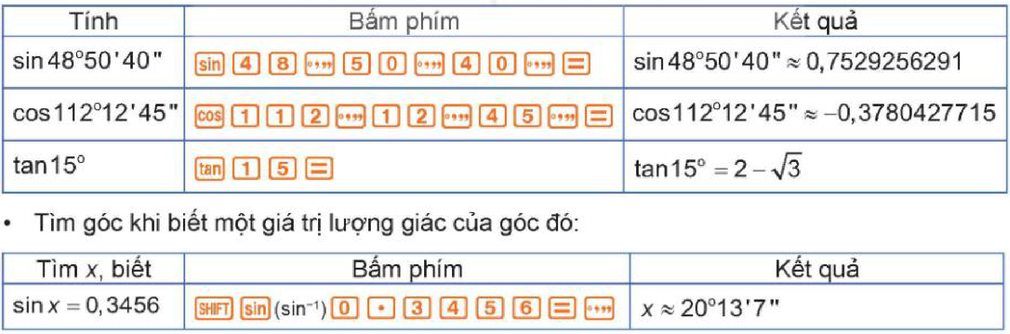
2. DÙNG MÁY TÍNH CẦM TAY
SHIFT MODE 3: chọn đơn vị độ
sin x = 0,5: máy chỉ cho x = 30°
Góc bù 180° − x cũng có cùng sin
Toán 10 · Bài 5. Giá trị lượng giác của một góc từ 0° đến 180° 11

Slide 12
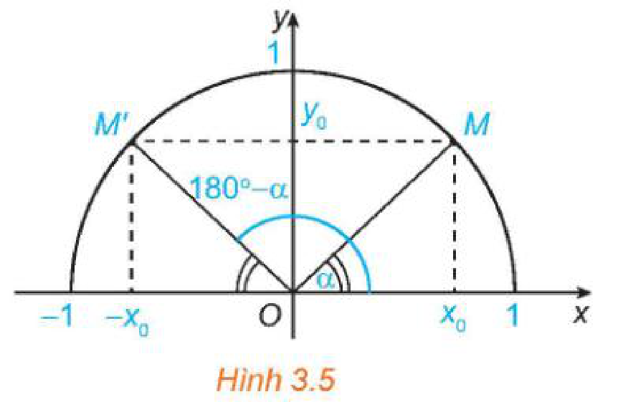
3. HAI GÓC BÙ NHAU
M, M′ đối xứng qua trục Oy
sin bằng nhau; cos, tan đối nhau
sin(180° − α) = sin α
cos(180° − α) = −cos α
tan(180° − α) = −tan α
Toán 10 · Bài 5. Giá trị lượng giác của một góc từ 0° đến 180° 12

Slide 13
VÍ DỤ 2: GÓC 120°, 135°, 150°
ĐỀ BÀI
Tính các giá trị lượng giác
của các góc 120°, 135°, 150°
Gợi mở: Dùng góc bù: 60°, 45°, 30°
Toán 10 · Bài 5. Giá trị lượng giác của một góc từ 0° đến 180° 13

Slide 14
VÍ DỤ 2: GÓC 120°, 135°, 150°
LỜI GIẢI
α | 120° | 135° | 150°
sin α | √3/2 | √2/2 | 1/2
cos α | −1/2 | −√2/2 | −√3/2
tan α | −√3 | −1 | −√3/3
cot α | −√3/3 | −1 | −√3
Toán 10 · Bài 5. Giá trị lượng giác của một góc từ 0° đến 180° 14

Slide 15
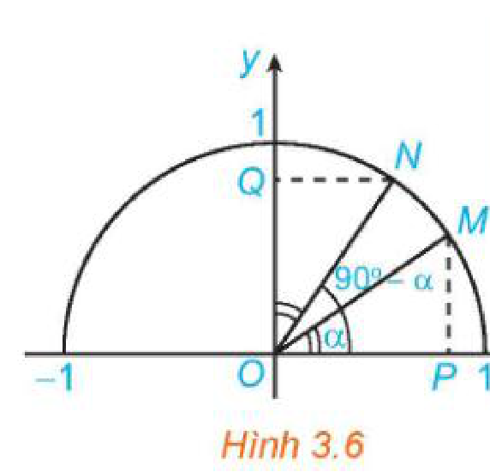
HAI GÓC PHỤ NHAU
ΔMOP = ΔNOQ (cạnh huyền – góc nhọn)
Suy ra OP = OQ
cos α = sin(90° − α)
tan α = cot(90° − α)
Toán 10 · Bài 5. Giá trị lượng giác của một góc từ 0° đến 180° 15

Slide 16
LUYỆN TẬP: BÀI 3.1 – 3.4
ĐỀ BÀI
3.1c) $cos {60}^{∘}sin {30}^{∘}+\cos^{2}{30}^{∘}$
3.2a) sin 100° + sin 80° + cos 16° + cos 164°
3.4) $tan α=3$: tính $P=\frac{2tan α−3}{3tan α+2}$
Toán 10 · Bài 5. Giá trị lượng giác của một góc từ 0° đến 180° 16

Slide 17
LUYỆN TẬP: BÀI 3.1 – 3.4
LỜI GIẢI
3.1c) $cos {60}^{∘}sin {30}^{∘}+\cos^{2}{30}^{∘}=1$
3.2a) sin 100° + sin 80° + cos 16° + cos 164°
= 2 sin 80°
3.4) tan α = 3: $P=\frac{2tan α−3}{3tan α+2}=\frac{3}{11}$
Toán 10 · Bài 5. Giá trị lượng giác của một góc từ 0° đến 180° 17

Slide 18
TRẠM KIỂM CHỨNG AI
ĐỀ BÀI
AI: sin 120° = −sin 60°
AI: sin x = 1/2 ⇒ chỉ x = 30°
Gợi mở: Tìm bước sai, giải thích, sửa lại
Toán 10 · Bài 5. Giá trị lượng giác của một góc từ 0° đến 180° 18

Slide 19
TRẠM KIỂM CHỨNG AI
LỜI GIẢI
Tìm lỗi trong lời giải AI
AI: sin 120° = −sin 60°
AI: sin x = 1/2 ⇒ chỉ x = 30°
Góc bù: sin bằng, cos đối nhau
Thiếu nghiệm x = 150°
Toán 10 · Bài 5. Giá trị lượng giác của một góc từ 0° đến 180° 19

Slide 20
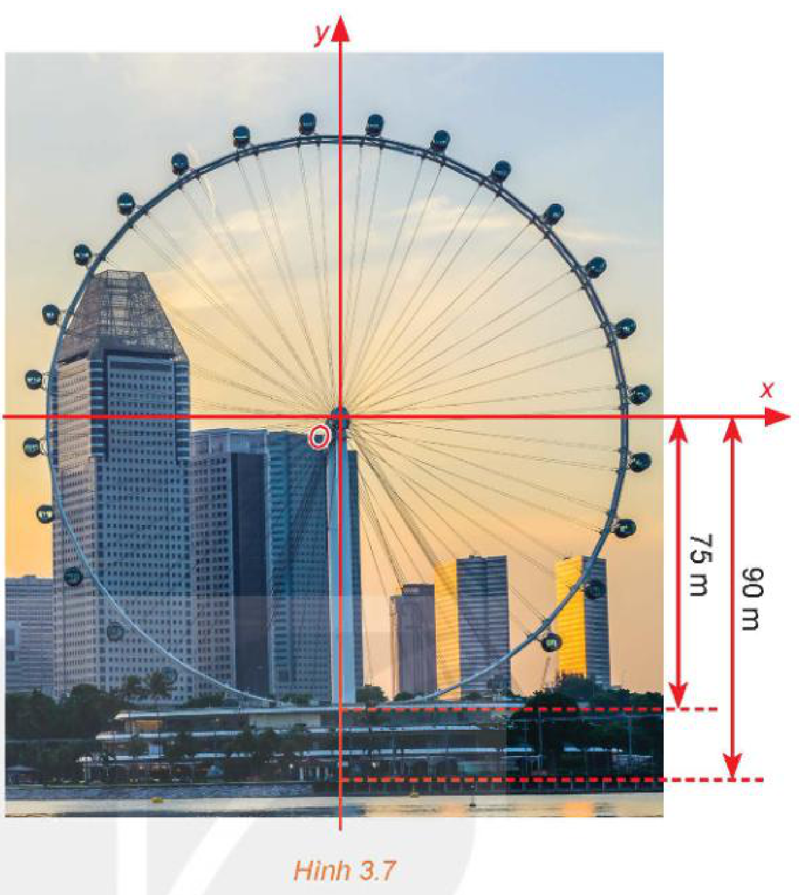
VẬN DỤNG: ĐU QUAY
ĐỀ BÀI
Bán kính 75 m, tâm cao 90 m
30 phút quay một vòng
Xuất phát từ điểm thấp nhất
Sau 20 phút cabin cao bao nhiêu?
Gợi mở: Sau 20 phút quay được bao nhiêu độ?
Toán 10 · Bài 5. Giá trị lượng giác của một góc từ 0° đến 180° 20

Slide 21
VẬN DỤNG: ĐU QUAY
LỜI GIẢI
Bán kính 75 m, tâm cao 90 m
30 phút một vòng; sau 20 phút?
Quay 240° từ điểm thấp nhất
h = 90 + 75·sin 150° = 127,5 m
Toán 10 · Bài 5. Giá trị lượng giác của một góc từ 0° đến 180° 21

Slide 22
NHIỆM VỤ NHÓM: VẬT QUAY QUANH TRỤC
Thanh chắn barie, cần kéo nước…
Đo chiều dài L, độ cao trục h₀
Mở ở hai góc bù nhau
So sánh với h = h₀ + L·sin α
Mô phỏng GeoGebra, nộp 3–5 slide
Kèm Nhật ký sử dụng AI
Toán 10 · Bài 5. Giá trị lượng giác của một góc từ 0° đến 180° 22

Slide 23
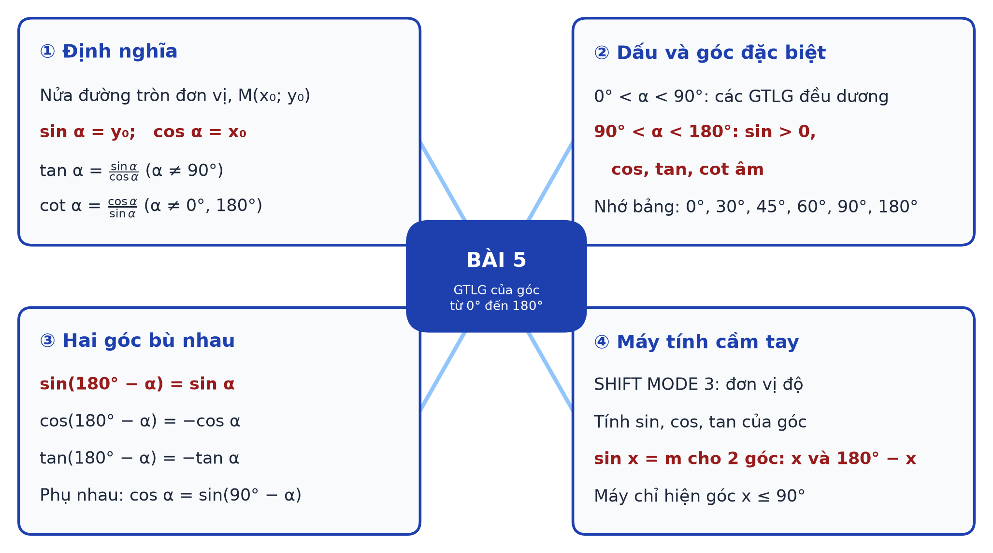
SƠ ĐỒ TƯ DUY BÀI HỌC
sin α = tung
độ M trên đtròn
ĐV
30°: sin=½, cos=√3/2
cos α = hoành
độ M
Định nghĩa qua
đường tròn ĐV
Bảng giá trị
đặc biệt
45°: sin=cos=√2/2
60°: sin=√3/2, cos=½
tan α = sin/cos
(cos≠0)
120°, 135°, 150°: bù
góc nhọn
cot α = cos/sin
(sin≠0)
GIÁ TRỊ LƯỢNG
GIÁC GÓC 0°–180°
sin²α + cos²α =
1
Quy tắc sin trong
tam giác
Tính chất &
hệ thức
Ứng dụng trong
tam giác
sin(180°−α) = sinα
Góc A tù ⟺
cosA < 0
cos(180°−α) = −cosα
Toán 10 · Bài 5. Giá trị lượng giác của một góc từ 0° đến 180° 23

Slide 24

BÀI TẬP CỦA BẠN
Quét mã QR bằng điện thoại
Nhập họ tên và lớp
7 câu – làm trong 7 phút
Nộp bài, xem lời giải
trangtu66.github.io/Taode_thi_online/cc_bai5_t10.html
Toán 10 · Bài 5. Giá trị lượng giác của một góc từ 0° đến 180° 24

